Slide 1
YILDIZ TEKNİK ÜNİVERSİTESİ İNŞAAT MÜHENDİSLİĞİ
MALZEME BİLİMİ
UYGULAMA 1

Slide 2
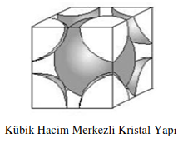
SORU 1:
Kübik Hacim Merkezli (KHM) bir malzemenin atom yarıçapı r=1,857 Å ve atom ağırlığı 23 g/mol(Sodyum,Na) olduğuna göre:
a) Birim hücrenin uzunluğunu (a), özgül ağırlığını (γ) ve
atomsal dolgu faktörünü (ADF) bulunuz.
b) [1 1 1] doğrultusu için doğrusal atom yoğunluğunu
(δ_{[111])} hesaplayınız.
c) (1 1 0) düzlemi için düzlemsel atom yoğunluğunu
(δ₍₁₁₀₎ ) hesaplayınız.
(Avogadro sayısı = 0,602x10²⁴, 1Å = 10⁻⁸ cm)

Slide 3
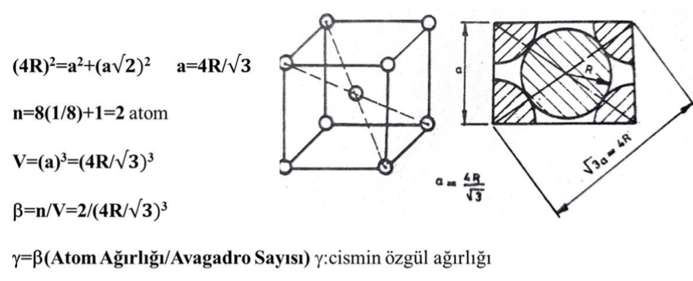
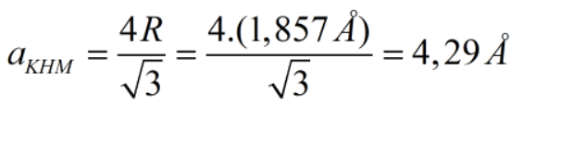
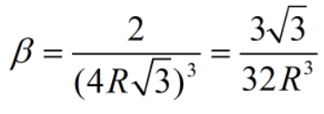
a) Birim hücrenin uzunluğunu (a), özgül ağırlığını (γ) ve atomsal dolgu faktörünü (ADF) bulunuz.

Slide 4
ADF=(Atomların Toplam Hacmi)/(Kristalin Hacmi)
Birim hücrenin %68’i atomlar
tarafından doldurumuştur.

Slide 5
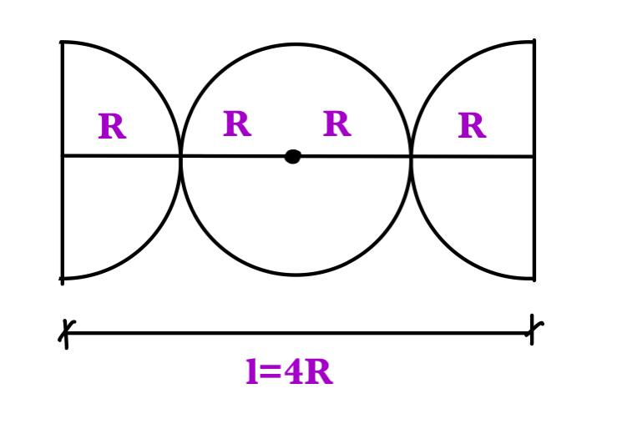
b) [1 1 1] doğrultusu için doğrusal atom yoğunluğunu (δ_{[111]} ) hesaplayınız.

Slide 6
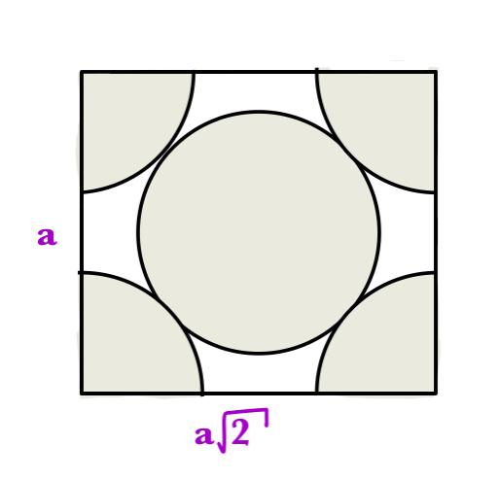
c) (1 1 0) düzlemi için düzlemsel atom yoğunluğunu (δ₍₁₁₀₎ ) hesaplayınız.

Slide 7
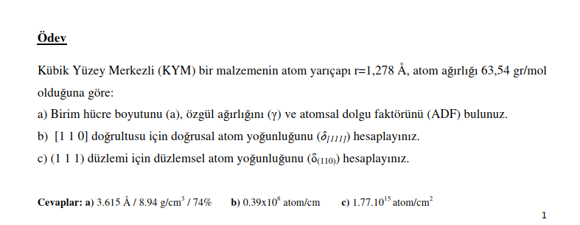

Slide 8
SORU 2
Kuru ağırlığı 300 g (W_{o}) olan malzemenin suya doymuşunun havadaki ağırlığı (W_{SH}) 335 g, suya
doymuşunun su içindeki ağırlığı (W_{SS}) 168 g’dır. Bu malzemeden elde edilen 50 g ağırlığındaki
kuru tozun hacmi 20 cm³ olduğuna göre:
a) Bu malzemenin birim ağırlığını (β,g/cm³), özgül ağırlığını (γ, g/cm³), kompasitesini (k) ve porozitesini (p),
ağırlıkça su emmesini (a_{s},%), hacimce su emmesini (h_{s},%), doyma derecesini (D_{d},%) bulunuz. Donma
çözülme etkisine karşı dayanıklılığını kontrol ediniz.
b) 7x7x7 cm boyutlu aynı malzeme, tabanından kılcallık yolu ile 64. dakikada 25,2 g su emdiğine
göre bu dakikayı dikkate alarak malzemenin kılcal su emme katsayısını hesaplayınız. Bu malzemeden yapılmış 3m yüksekliğindeki bir yapı elemanının üst yüzeyine su kaç ayda çıkar?

Slide 9
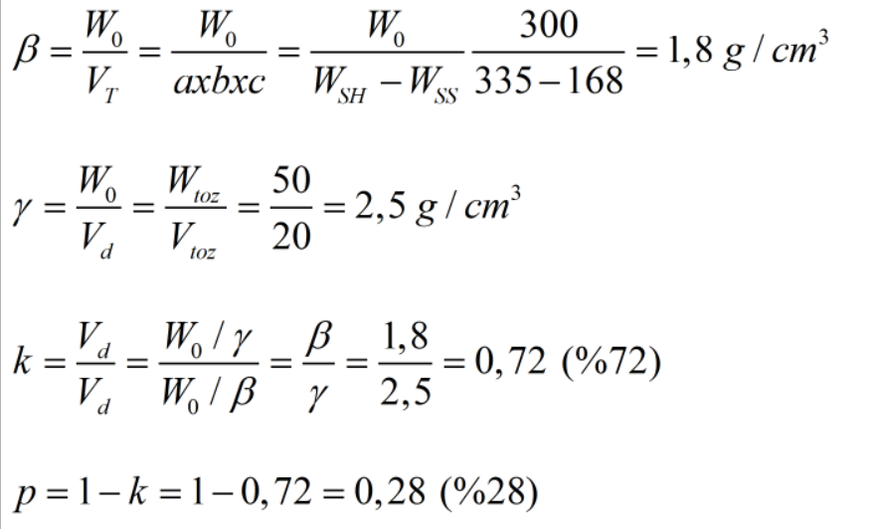
a) Bu malzemenin birim ağırlığını (β,g/cm³), özgül ağırlığını (γ, g/cm³), kompasitesini (k) ve porozitesini (p),
ağırlıkça su emmesini (a_{s},%), hacimce su emmesini (h_{s},%), doyma derecesini (D_{d},%) bulunuz. Donma
çözülme etkisine karşı dayanıklılığını kontrol ediniz.

Slide 10
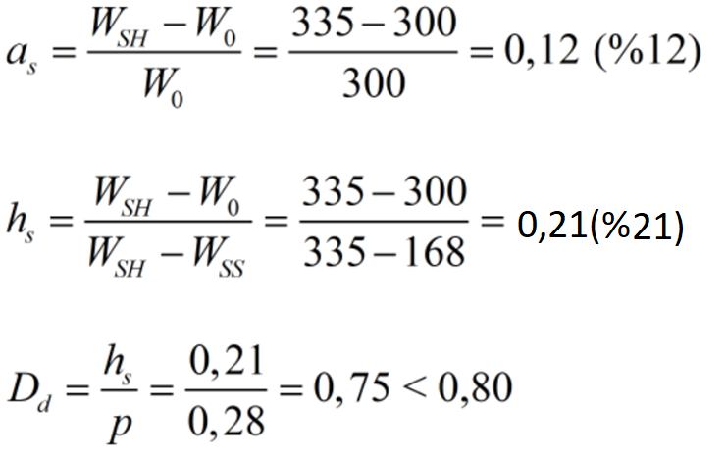
Donma-Çözünme Etkisine Dayanıklıdır.

Slide 11
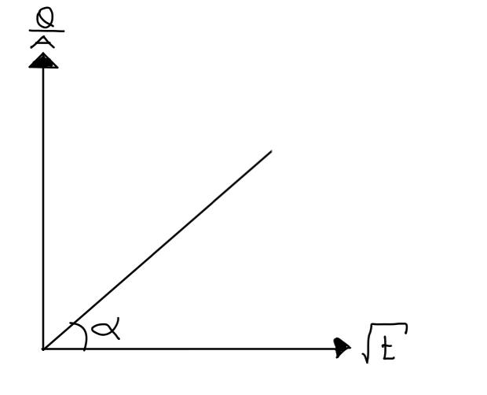
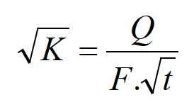
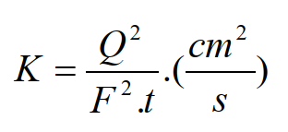
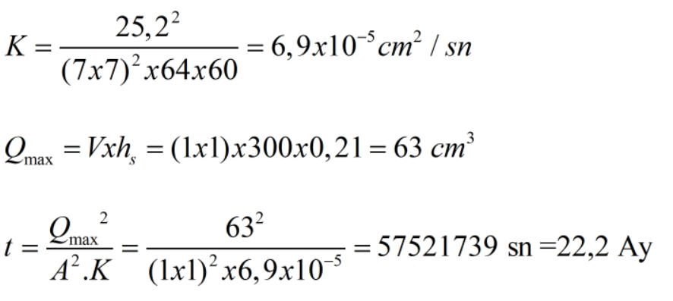
b) 7x7x7 cm boyutlu aynı malzeme, tabanından kılcallık yolu ile 64. dakikada 25,2 g su emdiğine göre bu dakikayı dikkate alarak malzemenin kılcal su emme katsayısını hesaplayınız. Bu malzemeden yapılmış 3m yüksekliğindeki bir yapı elemanının üst yüzeyine su kaç ayda çıkar?
$$tan∝=√K$$

Slide 12
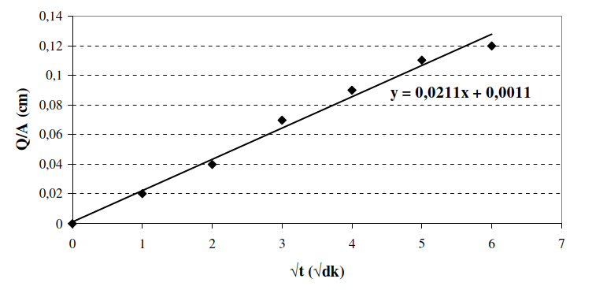
SORU 3
10x10x10 cm boyutlu bir taş numunede kılcal su emme deneyi yapılmış ve deney sonuçları aşağıdaki tabloda verilmiştir.
a) Bu verilere göre malzemenin “Emilen su miktarı (Q,cm3) – Zaman (t,dk) grafiğini çiziniz.
b) 36.dk’da emdiği su miktarını esas alarak bu malzemenin kılcal su emme katsayını hesaplayınız. (A: Alan)
c) Hacimce su emme oranı % 25 olduğuna göre, bu malzeme ile yapılmış 80 cm yüksekliğindeki bir yapı elemanının üst yüzeyine su kaç ayda çıkar?

Slide 13
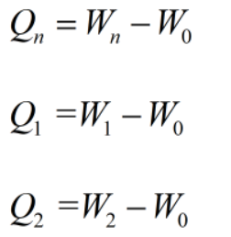
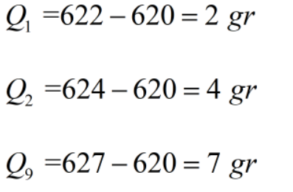
a) Bu verilere göre malzemenin “Emilen su miktarı (Q,cm3) – Zaman (t,dk) grafiğini çiziniz.

Slide 14
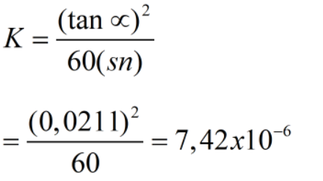
b) 36.dk’da emdiği su miktarını esas alarak bu malzemenin kılcal su emme katsayını hesaplayınız. (A: Alan) (Ayrıca verilen “Q/A – √t” grafiğini kullanarak ta malzemenin kılcal su emme katsayını hesaplayınız. )
Ya da

Slide 15
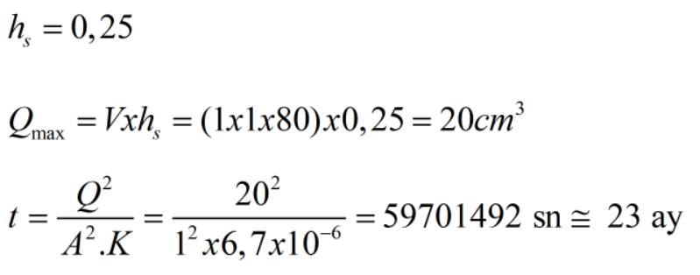
c) Hacimce su emme oranı % 25 olduğuna göre, bu malzeme ile yapılmış 80 cm yüksekliğindeki bir yapı elemanının üst yüzeyine su kaç ayda çıkar?

Slide 16
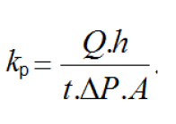
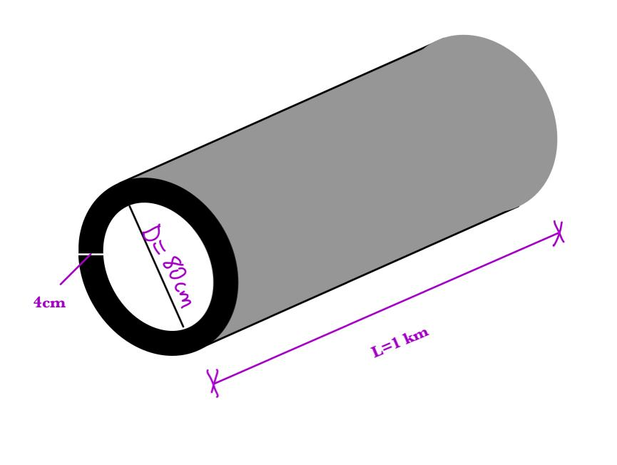
SORU 4
İç çapı 80 cm, et kalınlığı 4 cm olan beton bir borunun permeabilite katsayısı (Kp) 2x10⁻⁹ cm/s’dir. Bu borunun 1 km’sinden 6 atm basınç altında oluşan günlük su kaybını hesaplayınız?
Not: 1 atm ≈ 1000 cm su sütunu

Slide 17
